Slide 1
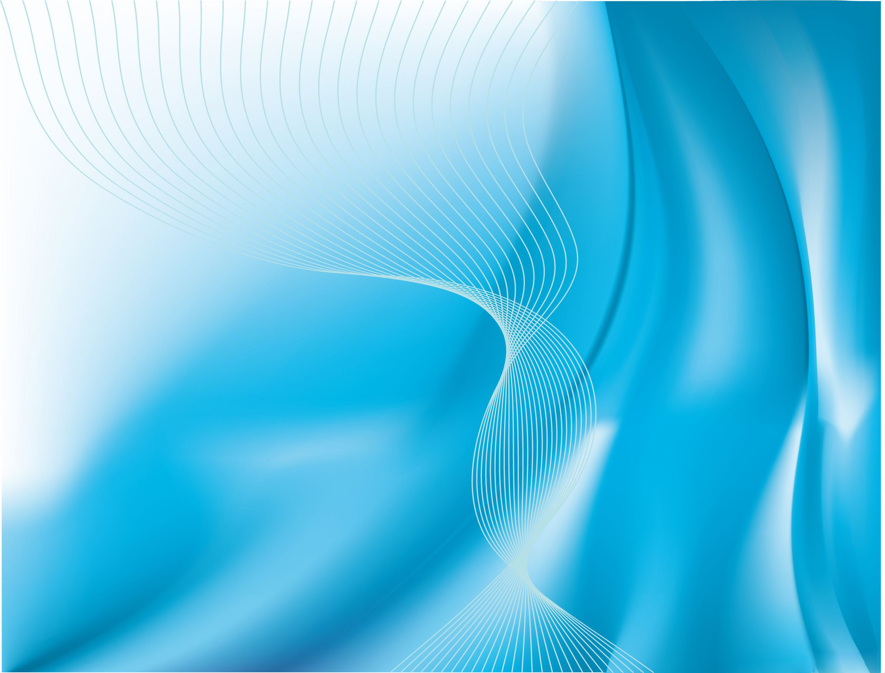
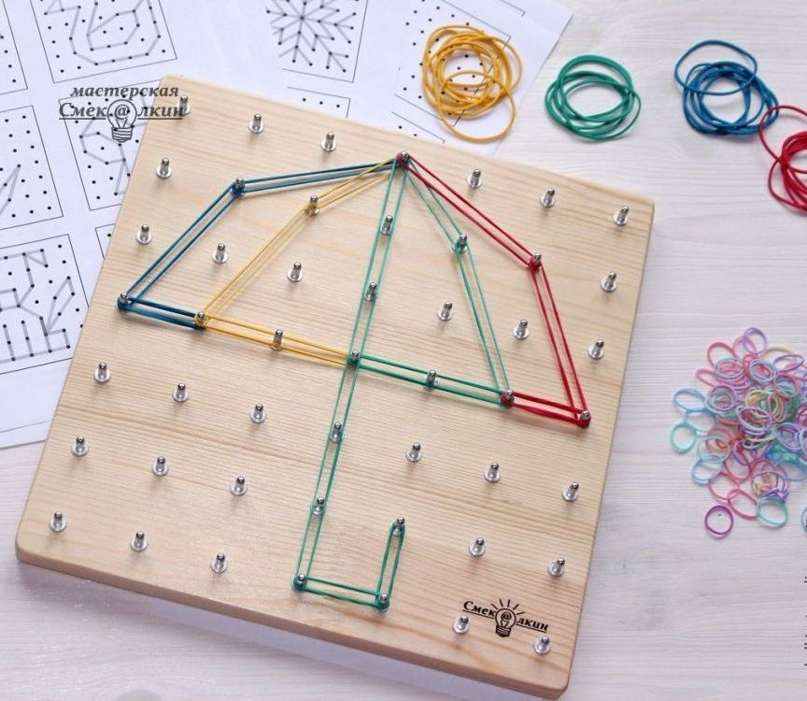
Мастер-класс по изготовлению
и работе с математическим планшетом геометрик
«Волшебные резиночки»
Автор мастер-класса:
воспитатель МБДОУ ЦРР №28«Огонек»
Чечкина Ольга Сергеевна

Slide 2
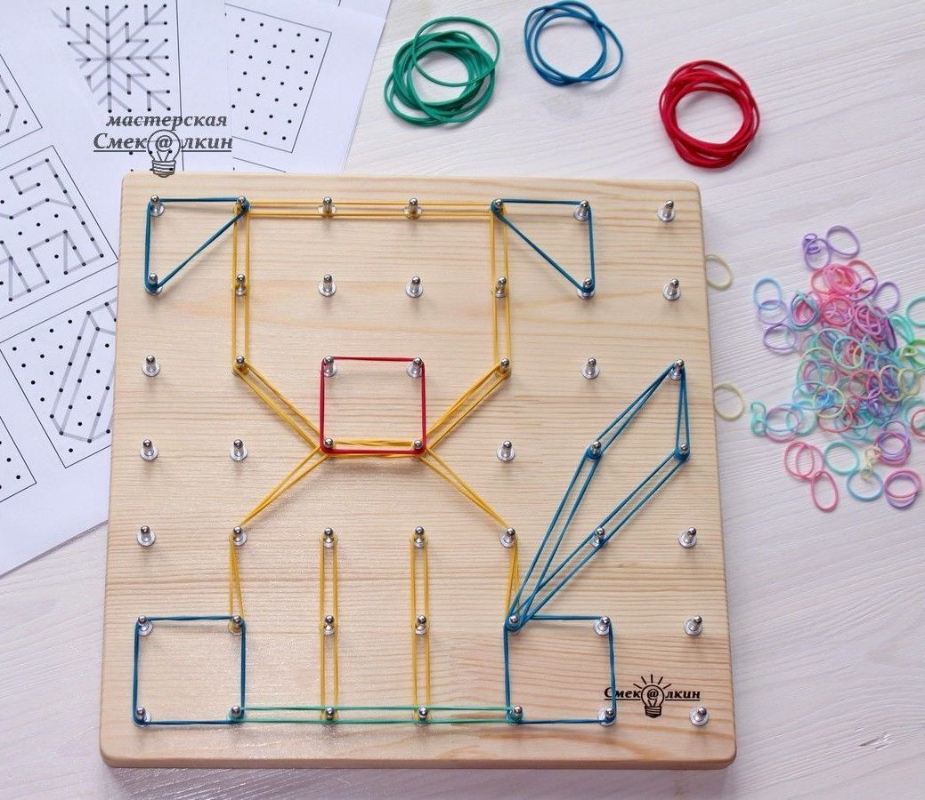
Геометрик, который еще называют геобордом, геометрическим или математическим планшетом - это развивающее дидактическое пособие (игра) для детей, которое можно сделать своими руками.
Математический планшет Геометрик представляет собой доску со штырьками, на которые ребенок одевает резиночки, самостоятельно создавая, таким образом, различные изображения.
Можно использовать резиночки аптечные, канцелярские, банковские, для волос или для плетения браслетов.

Slide 3
Для чего нужен геометрик и в чем его польза?
Игры с геометриком - это:
развитие мелкой и крупной моторики; подготовка руки к письму и, как следствие, – развитие речи;
формирование представлений о свойствах предметов и развитие математических представлений (цвет, размер, форма, геометрические фигуры, понятия «один-много», счет, изображение цифр и т.д.);
развитие фантазии и воображения;
развитие логического и пространственного мышления, зрительной памяти;
развитие умения ориентироваться в пространстве («справа, слева, вверху, внизу»);
развитие умения создать изображение по образцу;
развитие усидчивости и внимания;
формирование навыков конструирования.

Slide 4
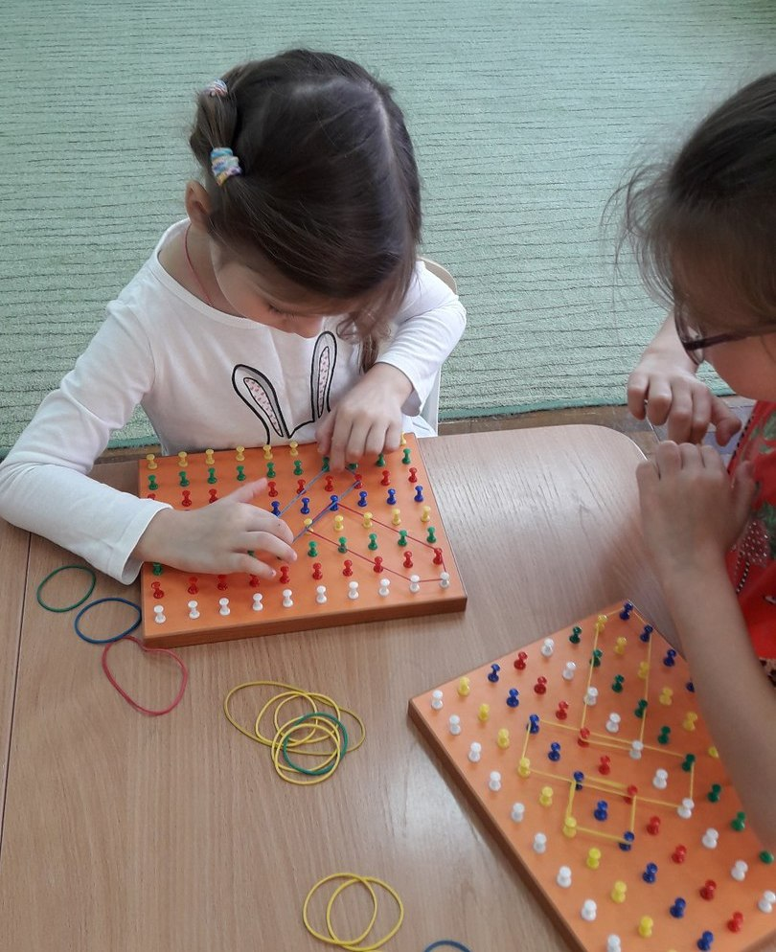
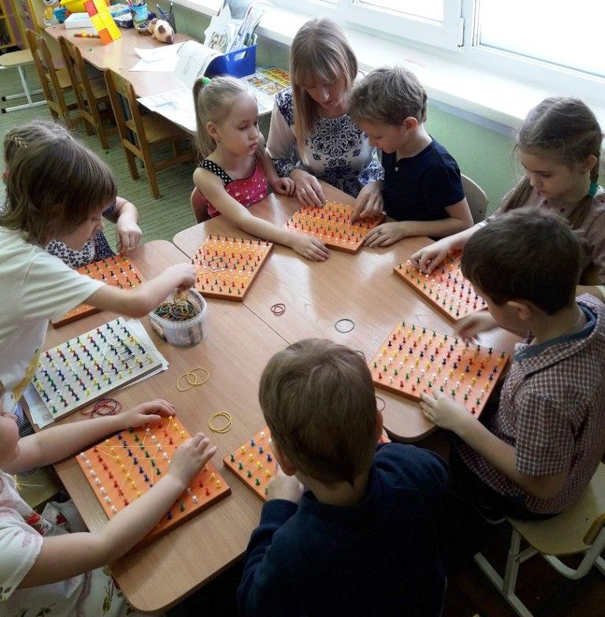
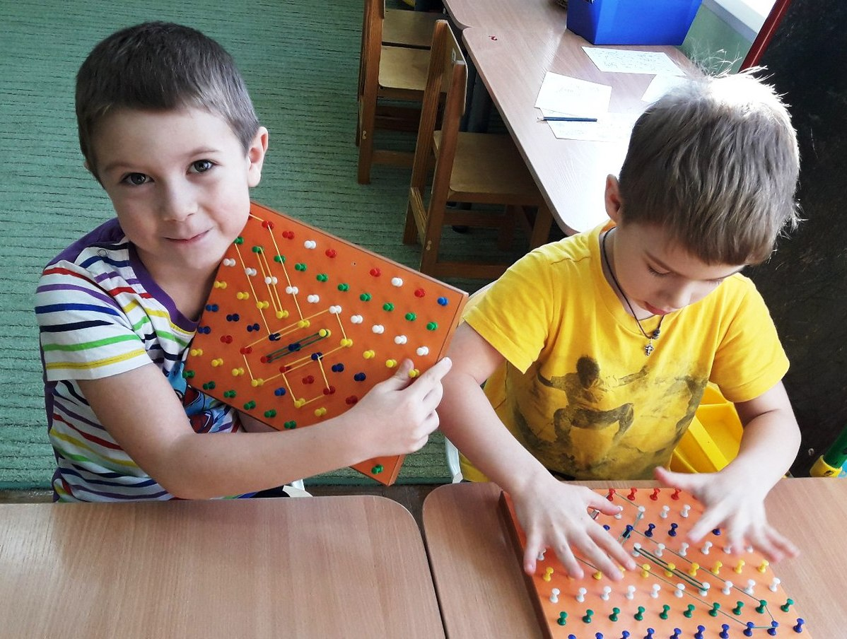
Наши работы

Slide 5
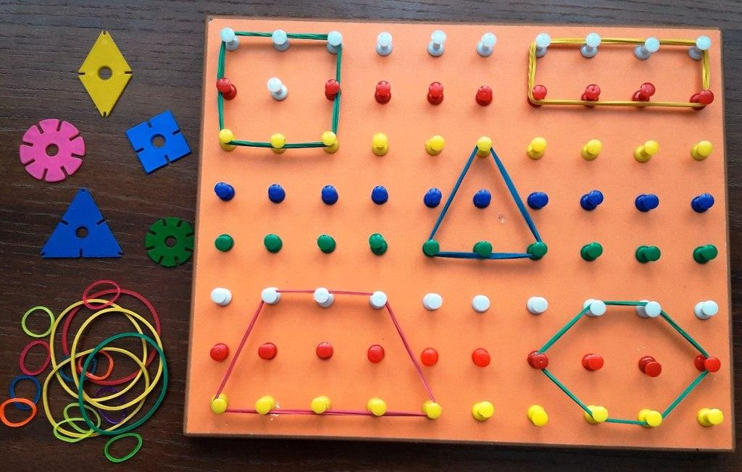
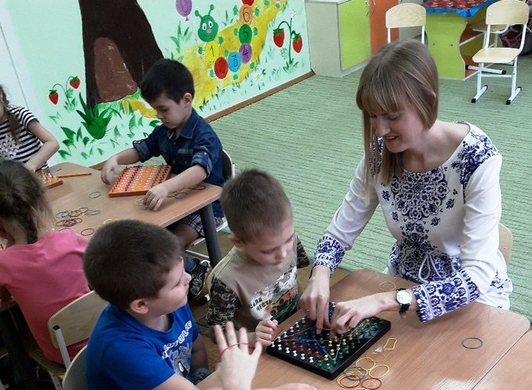
… ИЗУЧАЕМ ГЕОМЕТРИЧЕСКИЕ ФИГУРЫ

Slide 6
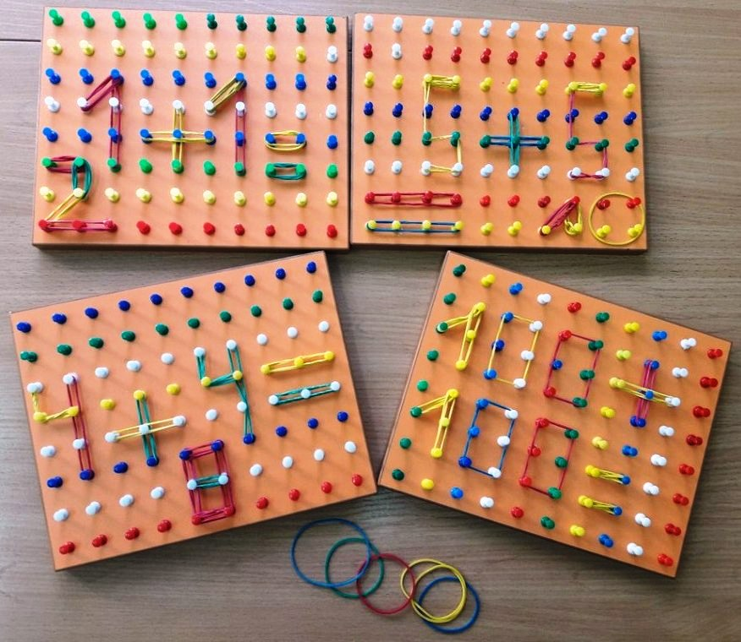
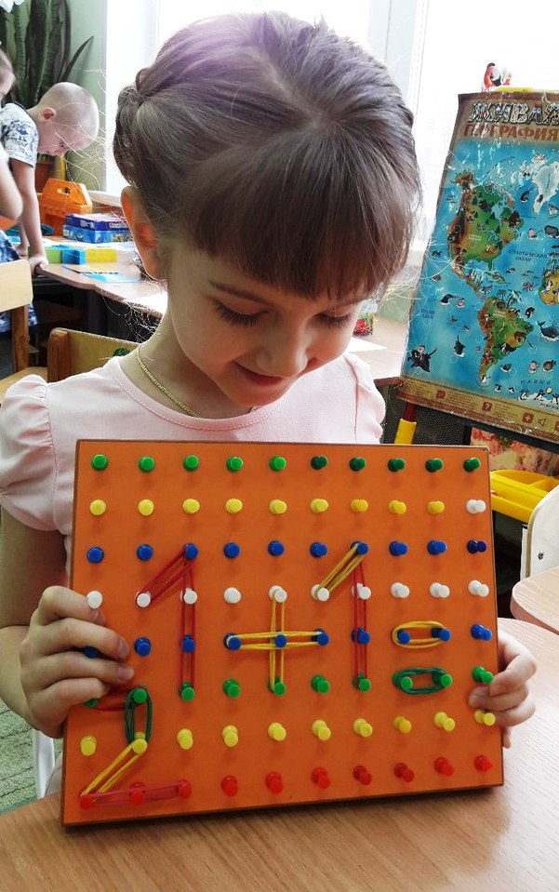
… ИЗУЧАЕМ ЦИФРЫ И РЕШАЕМ ПРИМЕРЫ

Slide 7
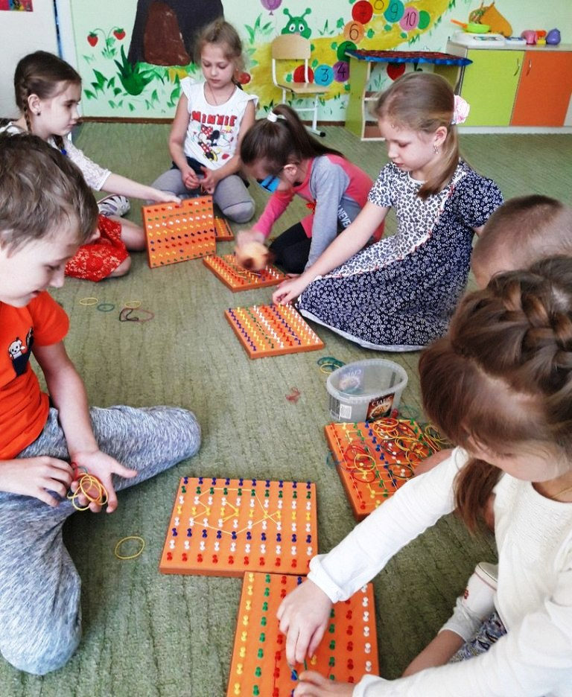
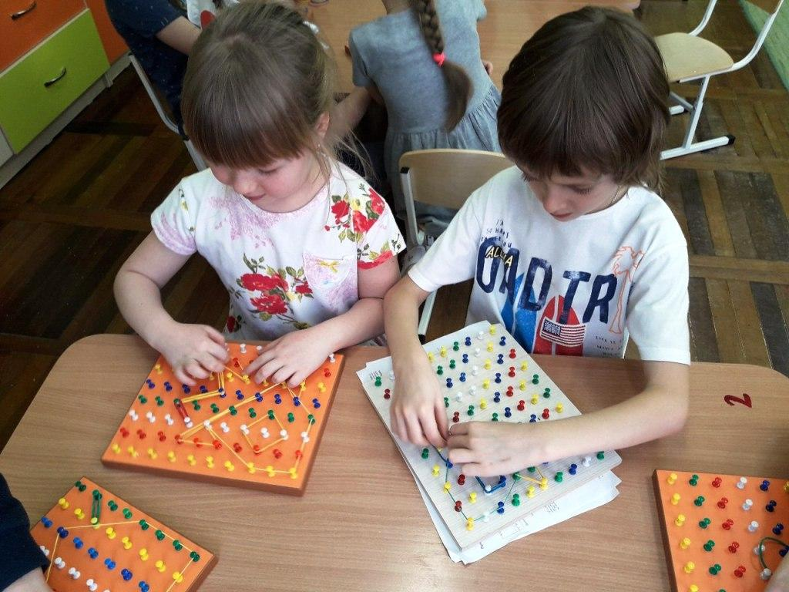
… ОТГАДЫВАЕМ ЗАГАДКИ

Slide 8
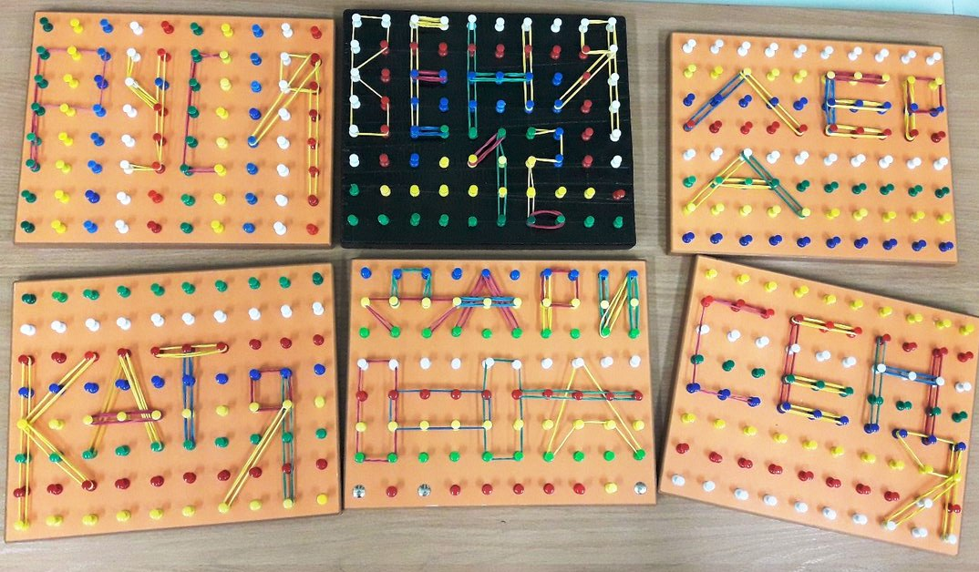
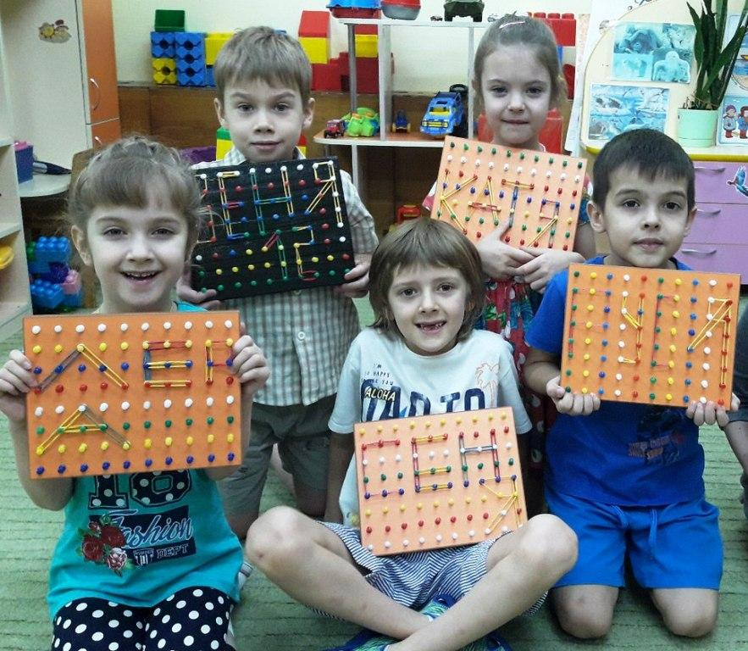
… «ПИШЕМ» СЛОВА

Slide 9
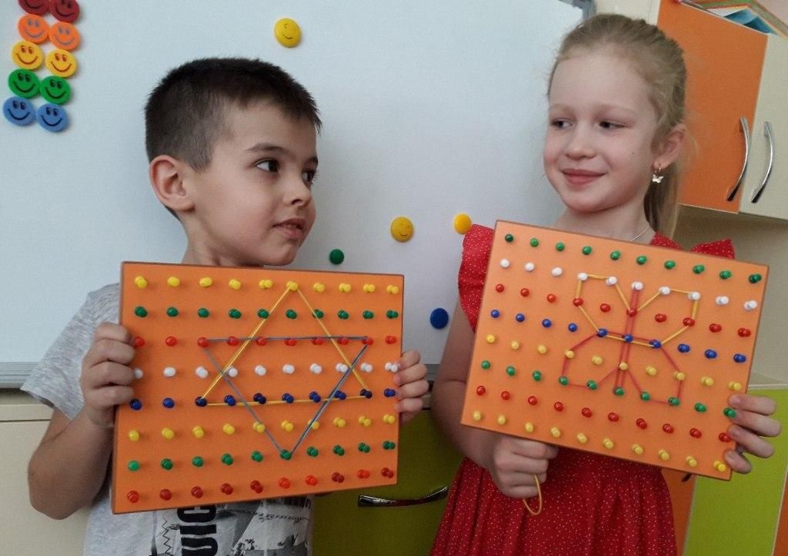
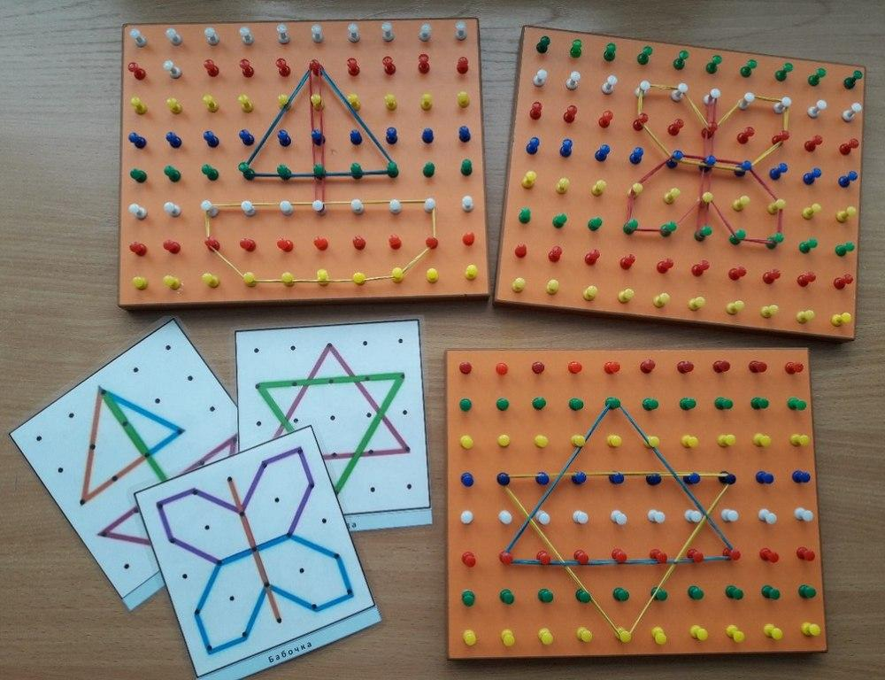
…РАБОТАЕМ СО СХЕМАМИ

Slide 10
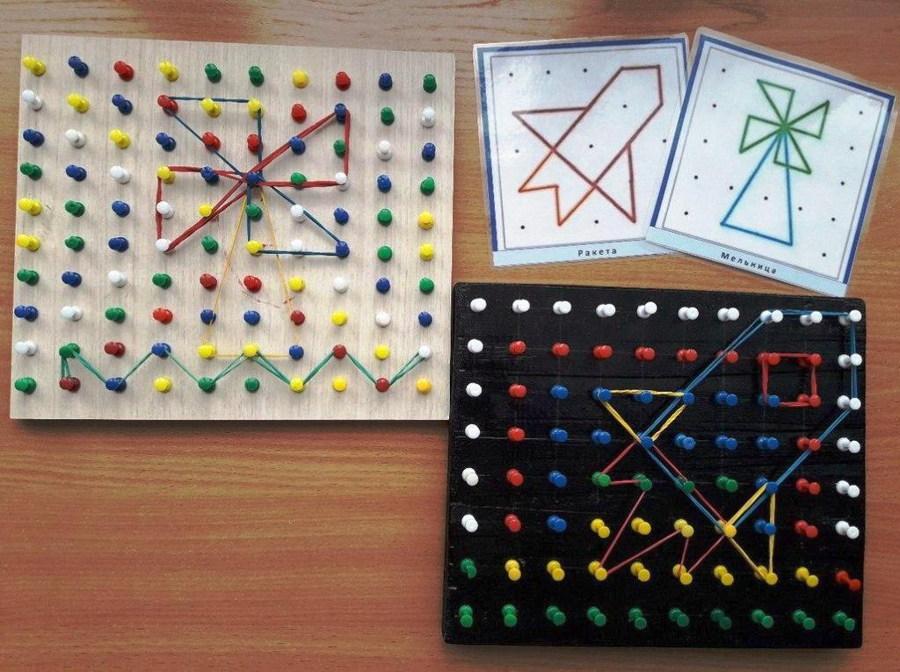
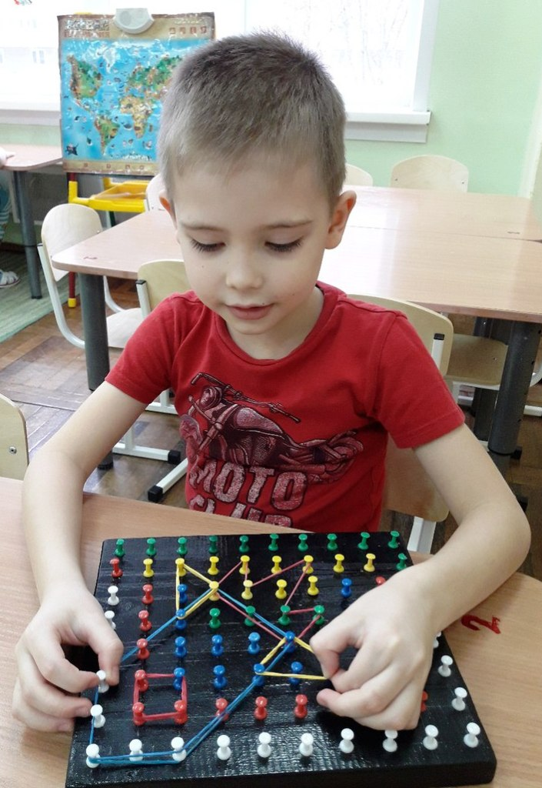
…ИЗОБРАЖАЕМ ПРЕДМЕТЫ ПО ЛЕКСИЧЕСКИМ ТЕМАМ

Slide 11
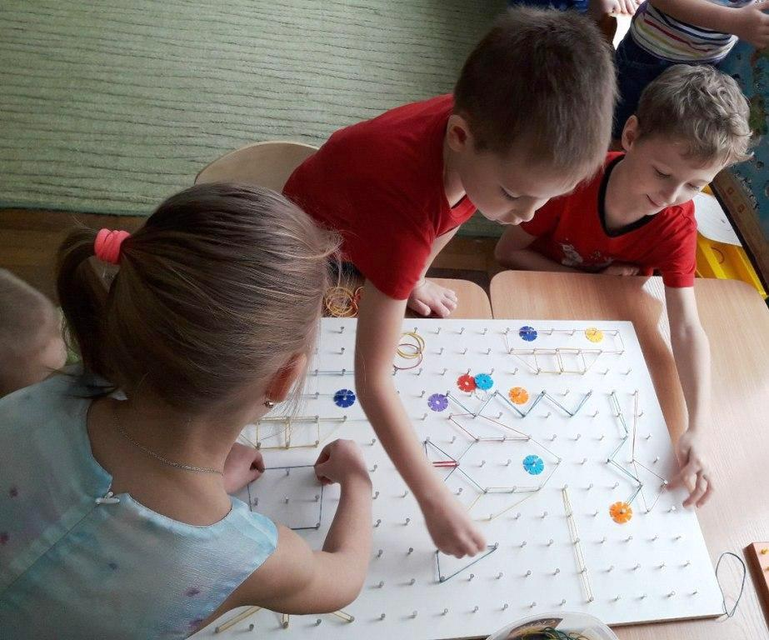
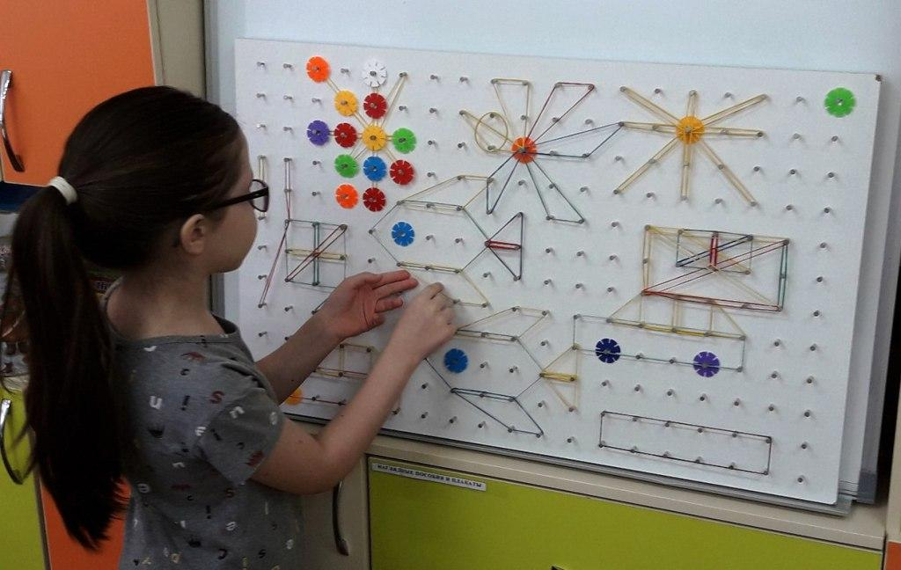
…ФАНТАЗИРУЕМ И ТВОРИМ

Slide 12
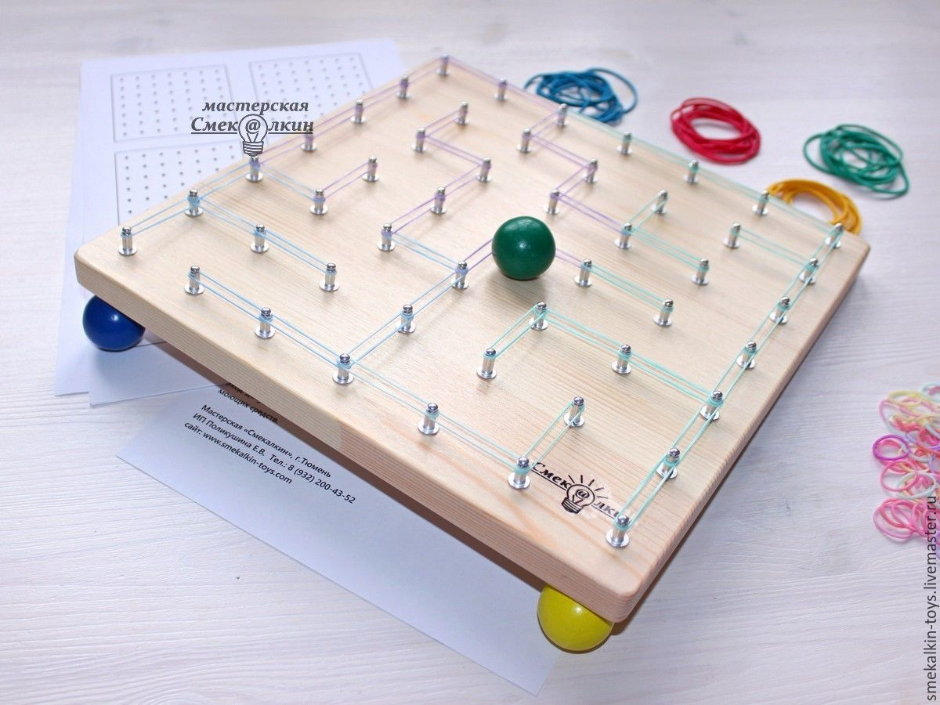
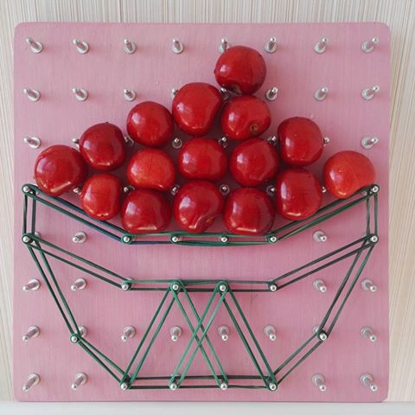
…ИГРАЕМ И РАЗВИВАЕМ МЕЛКУЮ МОТОРИКУ

Slide 13
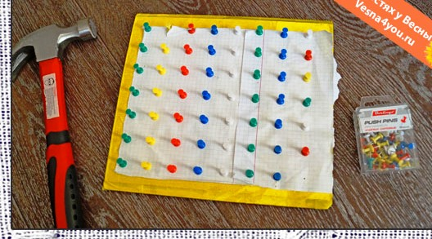
Как сделать математический планшет своими руками?
Чтобы сделать геометрик (математический планшет) своими руками, понадобятся:
доска из мягких пород дерева;
канцелярские силовые кнопки с пластиковыми шляпками;
молоток или дрель и супер-клей;
резинки (канцелярские, банковские, аптечные, резинки для волос).
Доску зашлифовать, а затем покрасить или обклеить самоклеящейся пленкой. Разметить на ней сетку карандашом или прикрепить лист бумаги с разметкой.
Кнопки очень аккуратно вбить в доску на пересечениях линий сетки.

Slide 14
Конфуцию принадлежит высказывание:
«Скажи мне — и я забуду, покажи мне — и я запомню, дай мне сделать — и я пойму».
«Рука – это инструмент всех инструментов», - сказал еще Аристотель.
«Руки – это своего рода внешний мозг», - писал Кант.
Дайте ребенку возможность самостоятельно творить, создавая причудливые узоры и картинки.
Пособие "Геометрик" дает сильнейший толчок фантазии, предоставляя огромный простор для самостоятельного, оригинального, интересного "рисования".

Slide 15
Спасибо за внимание!
Успехов и интересных открытий Вам!

